Slide 1
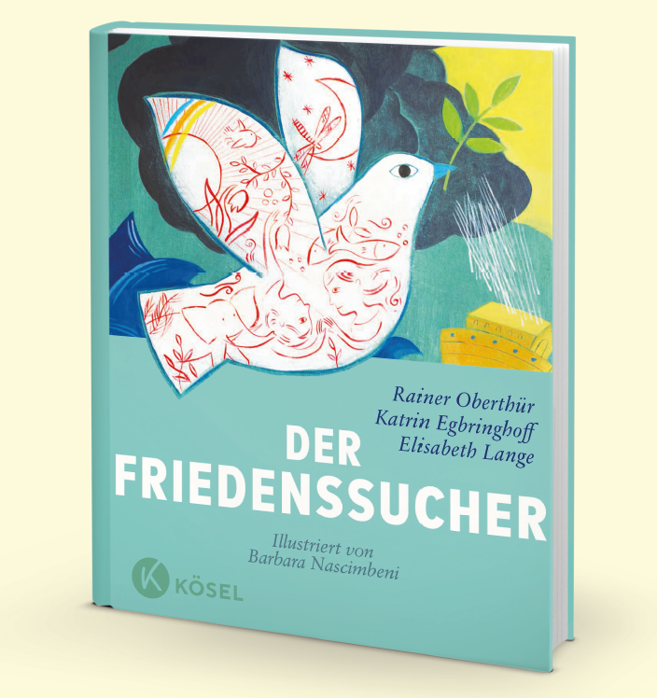

Slide 2
Viele Tage ist der kleine Vogel geflogen, so viele Tage!
Durch endlos weite Räume – über Meere, Landschaften und Städte,
durch endlos lange Zeiten – Jahr für Jahr für Jahr.
Wo und wann der Anfang seiner Reise war, weiß er nicht mehr.
So lang ist er unterwegs, ist ruhelos und am Ende seiner Kraft.
Er wünscht sich nur noch einen Platz, wo er sich ausruhen kann.
Er träumt von einem Zuhause, wo er für immer bleiben kann.

Slide 3
Ohne es zu wissen, kommt der kleine Vogel am Abend in unsere Zeit, in unser Land und unsere Stadt.
Er sieht ein großes Haus, fühlt sich unerklärlich dort hingezogen und fliegt durch die offene Tür.
Müde lässt er sich nieder und hört, wie die Tür von außen laut verschlossen wird.
Das ist ihm egal, denn hier ist es trocken und warm. Endlich kann er durchatmen.
Doch dann fliegt er umher und schaut sich neugierig um.
„Seltsam ist es hier, so viele Räume mit merkwürdigen Fenstern”, denkt der kleine Vogel.
Überall sieht er Fensterrahmen. In jedem gibt es eine eigene Welt zu entdecken.
Da ist Wunderbares, das ihn anzieht, und Trauriges, das ihn abschreckt.
Alles steht still – endlich findet er die ersehnte Ruhe!

Slide 4
Da bleibt sein Blick an einem kleinen Fenster hängen. Das will er unbedingt sehen! Er fliegt nah heran und staunt:
Ein Kind im weißen Kleid
lächelt ihn geheimnisvoll an.
Dabei streichelt es ein Kalb.
An seiner anderen Seite steht
ein mächtiger Löwe. Daneben
sieht ein kleines Lamm hoch
zu dem Kind. Das Kind und das
Kalb, Löwe und Lamm und
weitere Tiere sind einfach da.
Sie haben keine Angst
voreinander. Das ist die Ruhe,
die der kleine Vogel auf seiner
langen Reise so sehr
gesucht hat.
Der kleine Vogel ist sich sicher:
Das Kind und die Tiere schauen auf ihn!
Wie von selbst spricht er ohne Furcht ausgerechnet das gefährlichste Tier an:
„Du Löwe, ich sehe dich und die anderen durch das Fenster. Du bist so groß und stark, brauchst Tag für Tag
dein Futter.
Warum tötest du nicht das Lamm, das Kalb und
… das Kind?“
„Aber nein“, hört das Kind
die tiefe Stimme des Löwen,
„warum sollte ich das tun?
Wie kommst du auf so böse Gedanken?
Das sind doch meine besten Freunde.

Slide 5
„Wir alle leben hier in FRIEDEN!“
„FRIEDEN?“, ruft der kleine Vogel aufgeregt:
„Das ist das Land, nach dem ich so lange suche!“
„Warum kenne ich sowas nicht ?“, fragt der kleine Vogel traurig, „überall habe ich nur Streit und Feindschaft, Totschlag und Krieg gesehen ! Brutale Herrscher greifen das Nachbarland an, um noch mehr Macht und Land zu besitzen. Aus dem Himmel fallen Bomben, die alles zerstören, auf der Erde schießen Menschen auf Menschen, die aussehen wie sie selbst und sogar dieselbe Sprache sprechen.“
„Aber das ist doch kein Land”,
wundert sich das Lamm in sanftem Ton.
„Frieden, das ist eine großartige Erfahrung,
ein wunderbarer Traum, der endlich wahr wird.
Frieden ist paradiesisch schön,
denn alle verstehen sich:
Lamm und Wolf, Löwe und Kind,
alle Menschen auf der Erde.
Frieden, das heißt:
keine Grenzen und Mauern,
keine Einsamkeit und Angst.“
„Ach ja“, seufzt der Löwe, „die Menschen möchten so gern in Frieden leben. Doch immer wieder entstehen Streit und Gewalt: Wenn einer zum Beispiel mehr haben will oder den anderen nicht mag, nur weil er anders ist oder nicht zur selben Familie, zum eigenen Land oder zur gleichen Religion gehört.“

Slide 6
„Aber ihr lebt doch in eurem Fenster miteinander in Freundschaft«,
erwidert der kleine Vogel, »dann ist es möglich!“
„Ich glaube, wir müssen dir erklären, wohin dich deine Reise geführt hat“, meint der Löwe und lächelt gutmütig:
„Du bist in einem Museum gelandet und schaust nicht durch Fenster, sondern auf Bilder.
Bilder, das sind Erinnerungen, die etwas von früher erzählen.
Bilder, das sind Träume, die zeigen, was Menschen wünschen, hoffen und glauben.
Bilder, das sind Spiegel, die darauf hinweisen, dass vieles nicht gut läuft in der Welt.
Unser Bild aber zeigt ein Leben in Frieden,
das sich so viele erhoffen
und das Gott uns vor langer Zeit
für die Zukunft versprochen hat.“

Slide 7
„Dann will ich auch in euer Bild“, fleht der kleine Vogel, „ich will zu euch und für immer in Frieden leben!“
„Du kannst nicht ins Bild kommen«, warnt das Lamm, »es wurde vor über 100 Jahren gemalt !“
Der kleine Vogel hört nicht mehr hin. Er versucht mit dem Kopf voran ins Bild zu fliegen. RUMS – hört man es krachen!
„Nein, lass es! Das geht nicht!“, schreien Löwe und Lamm. Ein zweites Mal – RUMS – „Bitte, lass es sein!“ Doch der kleine Vogel lässt sich nicht abhalten.
Ein drittes Mal – RUMMS –
der kleine Vogel fällt zu Boden
und bleibt regungslos liegen.
„Kleiner Vogel, wach auf!“,
ruft das Lamm voller Sorge.
„Kopf und Flügel sind gesund, ich glaube,
es ist nichts passiert“, stellt der Löwe fest.

Slide 8
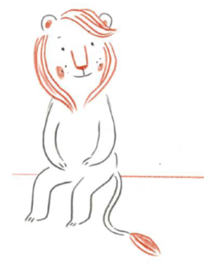
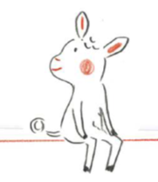
Der kleine Vogel öffnet die Augen. Der Löwe und das Lamm stehen vor ihm. „Ich hab’s geschafft, ich bin ins Bild ›Frieden‹ geflogen!“, ruft er überglücklich.
„Nein, du hast es nur geschafft, uns aus ›Frieden‹ herauszuholen“, stellt der Löwe klar. „Wir sind aus
Mitleid aus dem Bild gesprungen, um dir zu helfen.“
„Ich will aber nicht mehr leben in einer Welt voll von Streit“, ruft der kleine Vogel verzweifelt. Das Lamm beruhigt ihn: „Schon in dieser Welt gibt es Augenblicke und Orte des Friedens. Wo Menschen in Liebe und Freundschaft leben, da erfahren sie den Himmel auf Erden.“
Der Löwe ergänzt: „In deiner Welt können Wolf und Lamm, Löwe und Kalb nicht zusammenleben. Das kann es nur in einem gemalten Bild geben.“
Das Lamm erklärt: „Vom Tierfrieden, der hier dargestellt ist, wird in der Heiligen Schrift der Juden erzählt. Diesen Teil der Bibel nennen die Christen das Alte oder auch das Erste Testament. Es ist zugleich auch die Heilige Schrift der Juden. Der Prophet Jesaja erzählt uns darin vom Himmel am Ende aller Zeit. Später haben die Christen im kleinen Kind das Jesuskind gesehen. So hat es auch der Künstler gemeint, der uns malte.“
„Vom Frieden der Christen möchte ich mehr erfahren“, wünscht sich der kleine Vogel. „Ich glaube, danach habe ich gesucht auf meinem langen Flug durch die Zeit. Vielleicht finde ich dann wieder neuen Mut zum Leben.“

Slide 9
„Pass auf, kleiner Friedenssucher“, meint der Löwe, „wir zeigen dir das Wichtigste im Museum, dann weißt du, was für Christen Frieden heißt und wie es ihnen damit erging.“
„Aber lass uns bitte leise sein, damit die Nachtwache nichts merkt“, sorgt sich das Lamm. Der Löwe eilt schon in den Raum nebenan und kommt mit einem kleinen Wagen zurück.
„Darin sammeln wir alle Bilder“, sagt er, „am Ende haben wir den Wagen voll mit Bildern vom erhofften und missglückten Frieden!“ Der Löwe kann es kaum erwarten: „Komm, fangen wir an – erforschen wir das Museum!“

